Slide 1
Kan ve Endotel Biyokimyası

Slide 2
Kan
Plazma
Şekilli Elemanlar
Eritrositler
Lökositler
Trombositler

Slide 3
Plazma
Su (%91-92)
Plazma Proteinleri (%6-8)
Albumin
Globulinler
α₁ (α₁ anti-tripsin, tiroid bağlayıcı globulin, transkortin)
α₂ (haptoglobin, α₂ makroglobulin, seruloplazmin)
β (transferrin)
γ (immunoglobulinler, CRP)
Fibrinojen vd. faktörler
Diğer maddeler (%1-3)
Lipitler
Karbohidratlar
Amino asitler ve türevleri
Elektrolitler (sodyum, potasyum, bikarbonat, klorür, kalsiyum vd.)
Kan gazları
Diğer

Slide 4
Serum Protein Elektroforezi
Plazma = Serum + Fibrinojen
Serum proteinleri yük/kütle oranlarına göre elektroforez yöntemiyle ayrılabilir.

Slide 5
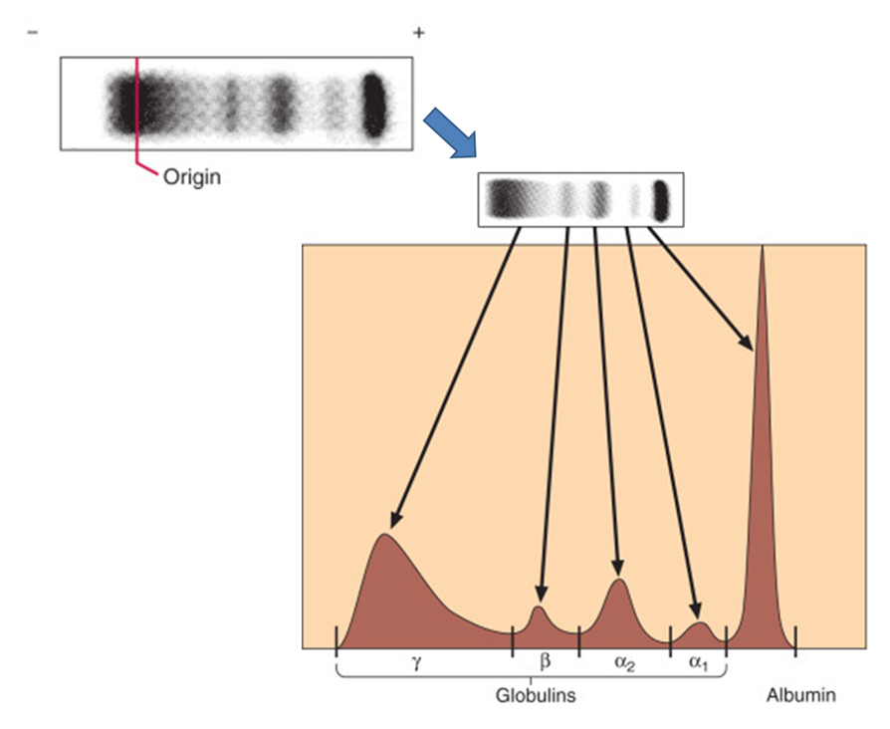

Slide 6
Eritrositler
Eritrositler, diğer kan hücreleri gibi, kemik iliğindeki multipotent hematopoetik kök hücrelerden üretilir.
Kök hücre türleri
totipotent: organizmadaki tüm hücrelere dönüşebilme yeteneği (zigot, morula)
pluripotent: üç germ tabakasından herhangi birinin hücrelerine dönüşebilme yeteneği (embriyonun iç hücre tabakası)
multipotent: birbiriyle yakın ilişkili olan farklı tipteki hücrelere dönüşebilme yeteneği

Slide 7
HSC/MPP
IL-1, IL-3, IL-6
GM-CSF, SCF
CMP
LMPP/MLP
CLP
MEP
GMP
IL-2, IL-7, IL-12, TNF-α, TGFβ1, FLT3 ligand
TPO
EPO
G-CSF
M-CSF
G
M
L
M
E
HSC: hematopoietic stem cell; MPP: multi-potential progenitor; CMP: common myeloid progenitor; MEP: megakaryocyte–erythroid progenitor; M: megakaryocyte; E: erythrocyte; GMP: granulocyte-macrophage progenitor; G: granulocyte; M: monocyte/macrophage; LMPP: lymphoid-primed multipotent progenitor; MLP: multi-lymphoid progenitor; CLP: common lymphoid progenitor; L: lymphocyte; TPO: thrombopoietin; EPO: erythropoietin; CSF: colony stimulating factor;

Slide 8
Olgun eritrositler çekirdek ve organellerden yoksundur.
Eritrositler, enerjilerini glikoliz yoluyla temin eder.
Eritrositlerin ağırlığının yaklaşık üçte birini hemoglobin oluşturur.
Eritrositler, bikonkav şekilleri sayesinde (yüzey:volüm oranının artmasından ve dar kapillerlerden daha rahat geçebilmelerinden dolayı), dokularla kolayca oksijen ve karbondioksit alışverişinde bulunur.
Eritrositler, özel bikonkav konfigürasyonlarını korumak için, son derece gelişmiş bir hücre iskeletine sahiptir.

Slide 9
Glukoz eritrositlere kolaylaştırılmış difüzyonla girer.
Eritrosit membranındaki glukoz taşıyıcısı: GLUT1.
GLUT1, insüline bağımlı değildir.
Eritrositlerde bulunan “bisfosfogliserat mutaz” enzimi, 1,3-bisfosfogliserat’tan 2,3-bisfosfogliserat (2,3-BPG) sentezler.
2,3-BPG, deoksihemoglobine bağlanarak onu stabilize eder; hemoglobinin oksijene olan ilgisini azaltır ve oksijen salıverme yeteneğini artırır.
2,3-BPG; BPG mutaz tarafından 3-fosfogliserata, multiple inozitol polifosfat fosfataz tarafından ise 2-fosfogliserata hidroliz edilir. Bu enzimlerin aktivitesi pH’ya duyarlıdır.

Slide 10
Hemoglobindeki demir atomları ferröz formda (Fe²⁺) oksijenle reversibl olarak bağlanabilir. Methemoglobinde (MetHb) ise demir atomları ferrik (Fe³⁺) formda bulunur ve bu durumda oksijen bağlayamaz.
Sitokrom b5 redüktaz enzimi, ferrik demiri (Fe³⁺) ferröz demire (Fe²⁺) indirger ve fizyolojik şartlarda MetHb düzeylerinin belli bir seviyeyi aşmasını önler.

Slide 11
İnsanlarda hemoglobinin yaklaşık %3’ü her gün oto-oksidasyona uğrar.
Hemoglobinin methemoglobine otooksidasyonu sonucu eritrositlerde süperoksit anyon radikali (O₂^{.-}) meydana gelir.
Hb (Fe²⁺) : O₂
Hb (Fe³⁺)
oto-oksidasyon
O₂^{.-}
H₂O₂
SOD

Slide 12
Pentoz fosfat yolu, eritrositler için özellikle önemlidir. Bu yolda üretilen NADPH, glutatyonun indirgenmesi için gereklidir. İndirgenmiş glutatyon ise, toksik peroksitlerin detoksifikasyonunda kullanılır.
ROOH
Glukoz-6-P
NADP⁺
2GSH
G6PDH
GR
GPx
ROH
+
H₂O
6-P-glukonolakton
NADPH
GSSG
G6PDH: Glukoz-6-P-dehidrogenaz; GR: glutatyon redüktaz; GPx: glutatyon peroksidaz

Slide 13
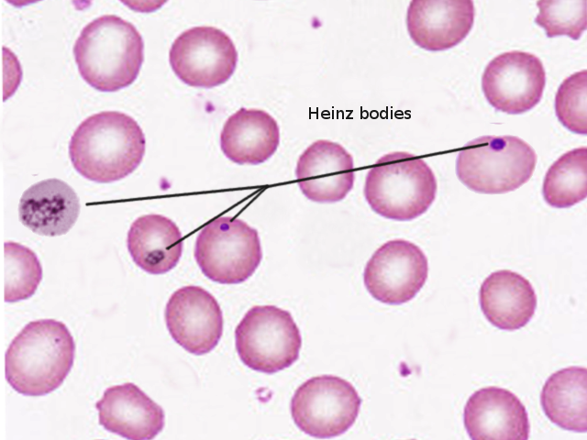
Eritrositlerde, oksidatif stresin işaretlerinden biri; Heinz cisimleridir.
Heinz cisimleri; -SH grupları okside hale gelmiş denatüre hemoglobin moleküllerinden oluşan çözünmeyen birikintilerdir.

Slide 14
Oksijen gibi, karbondioksitin de sudaki çözünürlüğü düşüktür. Buna karşın, karbonik asit (H₂CO₃) ve bikarbonatın (HCO₃⁻) çözünürlüğü nispeten yüksektir.
Eritrositlerde yüksek miktarlarda karbonik anhidraz (CAH) enzimi bulunur. Bu sayede, CO₂’in yaklaşık %70’i bikarbonata dönüştürülerek plazmada taşınır.

Slide 15
CO₂’in
%70’i bikarbonat şeklinde plazmada
%23’ü hemoglobine bağlanmış halde (karbaminohemoglobin)
%7’si plazmada çözünmüş halde
taşınır.
Karbaminohemoglobinde, CO₂ deoksihemoglobinin α- ve β-zincirlerindeki N-terminal amino gruplarına bağlanmıştır.

Slide 16
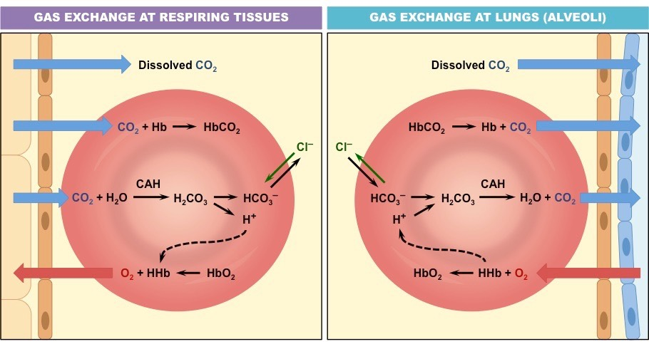

Slide 17
Eritrositlerin yaklaşık olarak 120 günlük bir ömürleri vardır.
Her gün yaklaşık olarak 200 milyar (saniyede 2-3 milyon kadar) yeni eritrositin üretilmesi gerekir.
Eritropoietin (EPO) hipoksiye cevap olarak böbrekler tarafından salgılanır. Bu molekül kemik iliğinde eritrosit üretiminden sorumlu başlıca faktördür.
Eritrositin oluşum aşamaları: Eritroblast -> Retikülosit -> Eritrosit.

Slide 18
Eritrosit membran proteinleri, elektroforetik olarak ayrıldıklarında oluşturdukları bantlara göre gruplandırılmaktadır.
Bant | Protein | Molekül Kütlesi (kDa) | İlişkili Hastalık
1 | α spektrin | 240 | HE, HS, HPP
2 | β spektrin | 220 | HE, HS
2.1 | Ankirin | 210
2.2 | Ankirin | 195
2.3 | Ankirin | 175
2.6 | Ankirin | 145
3 | Anyon exchange protein | 100
4.1 | Protein 4.1 | 80
5 | Aktin | 43
6 | Gliseraldehit-3-P-dehidrogenaz | 35
7 | Tropomiyozin | 29
8 | Glikoforinler | 23, 28, 31

Slide 19
Spektrin, eritrositlerin hücre iskeletinde görev alır. İki polipeptit zincirinden oluşur:
spektrin 1 (α zinciri)
spektrin 2 (β zinciri)
Spektrin tetramerleri, plazma membranının iç yüzeyine ankirin, aktin ve band 4.1 proteinleri vasıtasıyla bağlanır.
Ankirin, band 2.1’i oluşturur ve proteolize duyarlı olduğu için, aynı zamanda band 2.2, band 2.3 ve band 2.6 ondan derive olur.

Slide 20
Band 3 proteini (anyon exchange protein), klorür ve bikarbonat değişimini gerçekleştirir.
Dokularda, karbondioksitin hidrasyonuyla oluşturulan bikarbonat plazmaya verilirken, klorür hücre içerisine alınır.
Akciğerlerde ise, süreç tersine döner ve karbondioksit havaya verilir.

Slide 21
Lökositler
Lökositler, granülositler ve agranülositler olarak ikiye ayrılır.
Granülositler, granüllerinin boyanma özelliklerine göre, bazo-fil, nötro-fil ve eozino-fil olarak gruplandırılır.
Monositler ve lenfositler agranülosittir.

Slide 22
Nötrofiller, kanda en bol bulunan lökosit türüdür. Akut inflamasyonda görev alan temel hücresel elemandır. Fagositoz yetenekleri gelişmiştir.
Eozinofiller, allerjik reaksiyonlarda ve paraziter enfeksiyonlarda rol oynar.
Bazofiller, yapıca mast hücrelerine benzer. İnflamatuvar ve allerjik reaksiyonlarda işlev görür.

Slide 23
Monositler, dokulara geçerek makrofajlara dönüşür. Makrofajların fagositoz yetenekleri gelişmiştir. Profesyonel antijen sunan hücre sınıfına mensuptur.
Lenfositler, B-lenfosit, T-lenfosit ve doğal öldürücü (natural killer) olmak üzere başlıca üçe ayrılır. T-lenfositler, timusta olgunlaşır. B-lenfositler kuşlarda Bursa Fabricius (bursa of Fabricius)’ta olgunlaşır. İnsanlarda bu kese yoktur; bu hücreler insanlarda kemik iliğinde olgunlaşır. Doğal öldürücü hücreler, antijen sunumuna ihtiyaç duymaksızın hedefi doğal yetenekleriyle ortadan kaldırabilir.
B lenfositler, profesyonel antijen sunan hücre sınıfına mensuptur. Uyarıldıklarında antikor (immunglobulin) üreten plazma hücrelerine dönüşür.
T-lenfositlerin, Thelper ve Tsitotoksik alt grupları vardır. Tsitotoksik hücreler MHC sınıf I ile sunulan antijenleri tanır ve gerektiğinde ilgili hücre üzerinde sitotoksik etki gösterir. Thelper hücreleri ise MHC sınıf II ile sunulan antijenleri tanır ve B lenfositlere yardımcı olarak onları aktive eder.

Slide 24
HLA-A,
HLA-B, HLA-C
genleri
MHC class I proteinleri
(tüm hücrelerin yüzeyinde)
CD8+ sitotoksik T hücrelerine
Hücre içi peptitlerin sunumu
HLA-D genleri
MHC class II proteinleri
(profesyonel antijen sunan hücrelerin yüzeyinde)
CD4+ yardımcı (helper) T hücrelerine
Hücre dışı peptitlerin sunumu

Slide 25
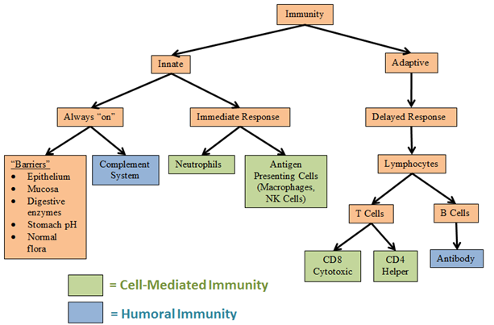

Slide 26
Trombositler
Trombositler (plateletler) kemik iliğindeki megakaryositlerin parçacıkları olup, kanamanın durdurulmasında hayati işlevleri vardır.
Çekirdekleri yoktur.
Çeşitli granüller içerir. Endotel hasarı olduğunda platelet aktivasyonu meydana gelir ve bu granüller hücre dışına salınır. Normalde disk şeklinde olan plateletler, aktivasyon sırasında sferik bir görünüm kazanır ve yalancı ayaklar çıkarır.

Slide 27
Endotel Hücreleri
Endotel hücreleri, kan içeriğinin dokulara sızmasını kısıtlayan bir bariyer oluşturur.
Kanın pıhtılaşmadan akışını sağlar.
İnflamatuvar sürece katkıda bulunur.
Endotel hücrelerince üretilen nitrik oksit (NO), vazodilatör etki gösterir.

